Slide 1
知识回顾：
1、 LED，LD的光发射特性
LD: 几十-几百mW、0.1-2 nm、调制带宽~ 15 GHz、发散角小(0-30°)、与光纤耦合效率高；
LED: 几mW、30-60 nm、调制带宽~100 MHZ、发散角大(~100°) 、与光纤耦合效率低；
2、 LED，LD的调制原理与技术
直接调制：模拟调制和数字调制
3、 LD偏置电流I_{b}的设计与作用
减小电光延迟时间(t_{d})；减弱张弛振荡
4、 光源与光纤的耦合技术
直接耦合和透镜耦合
Notes:
回顾上节课的知识点

Slide 2
3.5.3 光源的驱动电路
本节重点内容：
①、掌握LED/LD的数字驱动电路;
②、掌握LD的自动温度控制(ATC)和自动功率控制(APC)电路;
本节难点内容：
了解LED模拟驱动电路;
Notes:
介绍光源的驱动电路，本节内容的重难点

Slide 3
3.5.3 光源的驱动电路
半导体光源通过驱动电路注入偏置电流(I_{b})和调制电流(I_{m})，就能发射携带调制信号的光波；
光源接上驱动电路就构成了光发送机的主体部分;
驱动电路通常包括：调制电路和控制电路；
光源种类：
LED :半导体发光二极管；
LD ：半导体激光器；
调制方式：
模拟调制；
数字调制；
光源种类或调制方式不同，驱动电路亦是不同的；
Notes:
介绍光源的驱动电路，介绍光源种类和调制方式

Slide 4
1、 数字驱动电路：
LED数字驱动电路
LED用作数字光纤通信的光源时，驱动电路应能提供几十到几百毫安的“开”、“关”电流；
数字光发送机的调制电路是一种电流开/关电路，最常用的是差分电流开/关电路；
在对激光器进行高速脉冲调制时，要求调制电路需要有快的开/关速度；
一般LED的数字驱动电路不加偏置或只有小量的正向偏置电流；此外，LED对温度不是很敏感，因此驱动电路中一般不采用复杂的自动功率控制(APC)和自动温度控制(ATC)电路。
Notes:
由于数字调制方式是光纤通信的主要调制方式，数字驱动电路实际上是电流的开关电路，脉冲激光调制时，需要较快的开关速度

Slide 5
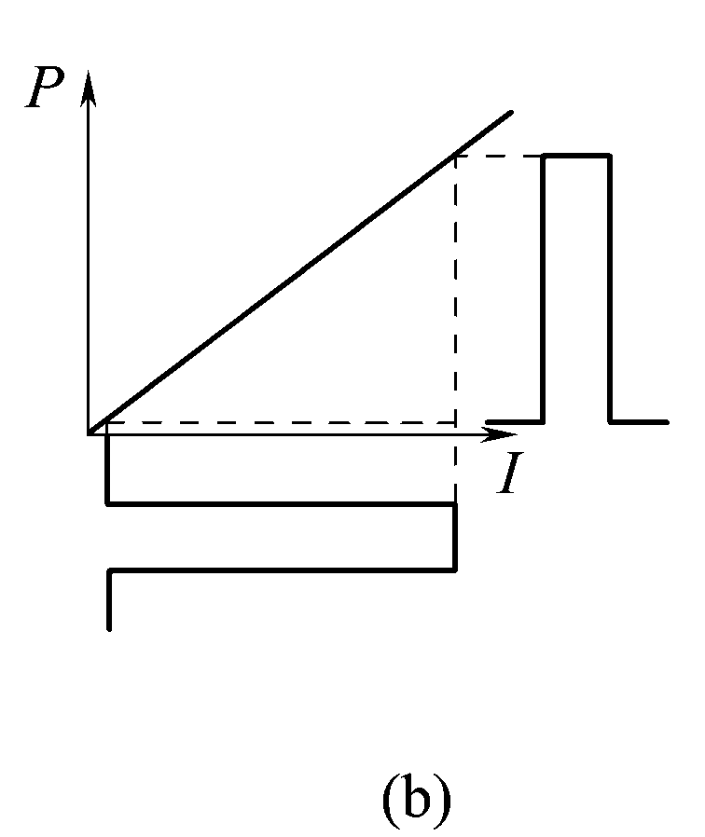
半导体发光二级管(LED)数字调制原理:
输出矩形光脉冲
矩形调制电脉冲
图3.26 半导体光源的直接调制原理
Notes:
介绍LED的数字调制原理

Slide 6
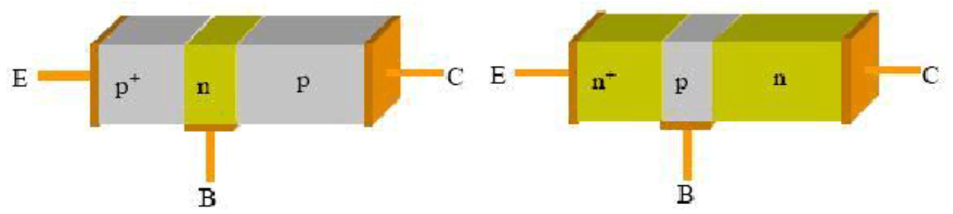
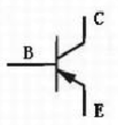
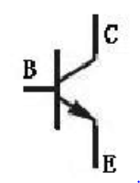
三极管放大和“开/关”的原理:
基极: B (Base)
集极: C (Collector)
射极: E (Emitter)
PNP型三极管
NPN型三极管
放大原理：①、三极管可以对电流直接放大，加在基极的电流为I时，在集极的电流为βI；β可以从几十到几百；
②、三极管对电压的放大，则是在基极和集极负载电阻来实现；
开关原理：通过三极管的饱和和截止状态实现“开”和“关”功能；
Notes:
介绍三极管的知识，为后面介绍驱动电路打好基础；三极管的知识，分类，对电流直接放大，对电压的放大则在基极和集极负载电阻实现；

Slide 7

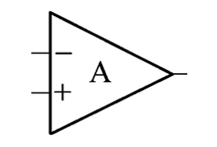
差分放大器原理:
差分放大器(Differential Amplifier) ：是一种将两个输入端电压的差,以一固定增益放大的电子放大器(A_{d}为差模增益);
V_{in}⁻
V_{out}
V⁺_{in}
很多系统在差分放大器的一个输入端输入输入信号，另一个输入端输入反馈信号，从而实现负反馈；主要用于信号的放大;
Notes:
介绍差分放大器的原理，为后面介绍驱动电路打好基础，差分放大器，负反馈的理解，当反馈信号与输入信号相差较大时，输入的信号相差大，输出信号增大，从而减小与输入信号之间的差值，重点介绍什么是负反馈

Slide 8
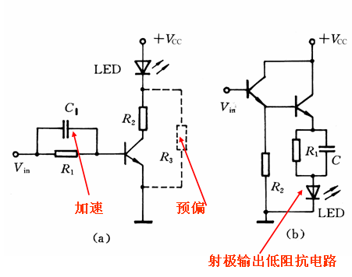
LED数字驱动电路实例:
图(a)为晶体管共射驱动电路，信号由基极注入，LED接在集极上；
①、通过LED的电流由V_{cc}和R₂决定，调节R₂可使之在50-300 mA变化；
②、电容(C₁)的作用是加速，避免基极因三极管的“开/关”造成的电荷积累，影响开关速度；
图(b)中的达林顿结构驱动电路，由两个三极管级联构成；
β = β₁× β₂ (放大倍数可以过万)
因驱动电路具有高电流增益，可降低输出端的阻抗，电路的上升时间仅为2.5 ns，因而可传输100 Mb/s 的数字信号。
LED的数字驱动电路
Notes:
为了提高开关速度，往往采用低阻抗电路，重点介绍达林顿管结构的特点，又叫复合三极管，它采用复合连接方式将两只或更多个三极管的集电极连在一起，而将第一只三极管的发射极直接耦合到第二只三极管的基极，依次连接而成，最终引出E、B 、C 三个电极

Slide 9
2) LD的数字驱动电路:
由于LD一般用于高速率系统，且是阈值器件，它的温度稳定性较差，因此LD驱动电路就要复杂得多；
LD必须进行预偏置，需要自动温度控制(ATC)和自动功率控制(APC)；
● 考虑消光比的要求，I_{b} 不能超过阈值电流；通常取：
I_{b} ＝(0.85～0.9) I_{th}
● 驱动脉冲电流 I_{m} 的峰值的取值使 ：
I_{b} + I_{m} =(1.2～1.3) I_{th}
这样设计是为了避免高的工作电流导致的结发热及码型效应。
Notes:
激光器必须加预偏置的原因：减小电光延迟，抑制较高速率调制下的张弛振荡现象；码型效应是一种电延迟现象，当光电延迟时间与数字调制的码元持续时间T/2同量级时，会使“0”码过后的第一个“l”码的脉冲宽度变窄，幅度减小．严重时可能使“1”码丢失时即会出现

Slide 10
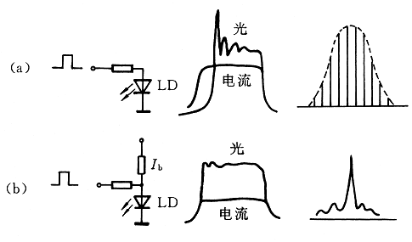
偏置电流(I_{b})对LD瞬态波形和光谱的影响:
偏置电流 I_{b} 大小与阈值电流接近，这样可减小电光延迟时间(t_{d})与抑制张弛振荡；
①、预偏置后张弛振荡大大减弱；
②、输出光谱谱线明显变窄；
LD无偏置 (a)及有偏置 (b)时脉冲瞬态波形及光谱图

Slide 11
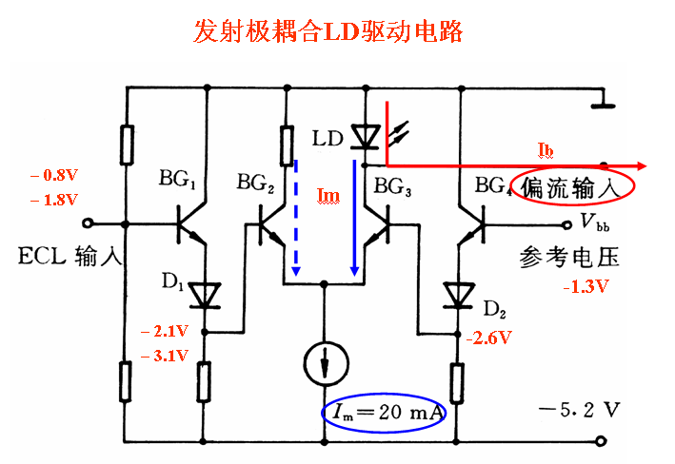
LD的调制电路实例:
LD运用于高速调制时，需要调制电路提供快的开/关速度，电流“开/关”采用双边驱动，并且所有晶体管都不进入饱和区，从而使晶体管由导通变为截止时，不会因为有过多的存储电荷而影响开关速度;
左图中晶体管BG₂和BG₃为发射极耦合对，组成非饱和电流选择开关;
当BG₂基极电位高于BG₃基极电位时，BG₂导通，恒流源的驱动电流I_{m}全部流过BG₂，故流过LD的电流仅为I_{b}，小于阈值电流，为关；
反之，当BG₂基极电位低于BG₃基极电位时， BG₃导通，所有驱动电流(I_{b}+I_{m})都通过LD ，大于阈值电流，状态为开；
Notes:
为了满足对高速率信号的调制，需要有良好的电流波形，采用两级差分电流开关，晶体管不进入饱和区；

Slide 12
发射极耦合LD驱动电路实例：
电流开关的转换过程由输入数字信号转换成ECL电平来控制，ECL电平“l”码时，输出为-1.8 V，“0” 码时，输出为-0.8V，经过BG_{l}和D₁电平移动后加到BG₂基极(-3.1 V和-2.1 V)；
而BG₃基极电平固定在-2.6 V，它由温度补偿的参考电平V_{bb}经BG₄和D₂电平移动得到， V_{bb} ＝-1.3 V是“l”码和“0”码电平的中间值；
选择适当的输入电压，使所有晶体管不驱动到饱和状态， 就能起到快速开关作用，同时恒流源可使开关噪声很低；
该电路使用的AlGaAs-LD的阈值电流为100 mA，预偏置电流I_{b}=90 mA，调制脉冲电流为 20 mA;
Notes:
ECL：Emitter-Coupled Logic，发射耦合逻辑电路，具体介绍一个例子，详细解释发射极耦合LD驱动电路的原理，BG2的基集电平为-2.1 和-3.1V,BG3的基集电平固定在-2.6 V；

Slide 13
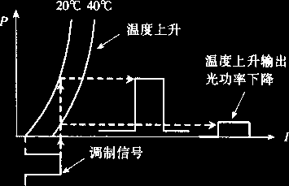
2、光发送机的温度控制(ATC)电路:
LD的阈值电流(I_{th}) 对工作温度是十分敏感的，随着工作温度的提高， P-I 特性曲线向右移动，这时I_{th}增大，相同的调制信号，输出光功率下降，如下图所示。
Notes:
对环境温度(ATC)升高，阈值电流增大，发射光功率下降

Slide 14
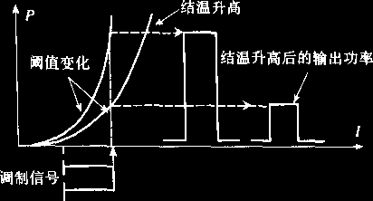
结温对P-I曲线的影响:
另外，激光器P-N结结温升高，同样使P-I曲线变化，阈值电流(I_{th})增大，激光段斜率下降(η_{d})，相同的调制信号亦会使输出光功率随结温的升高而降低，如下图所示。
Notes:
结温升高导致光发射功率下降

Slide 15
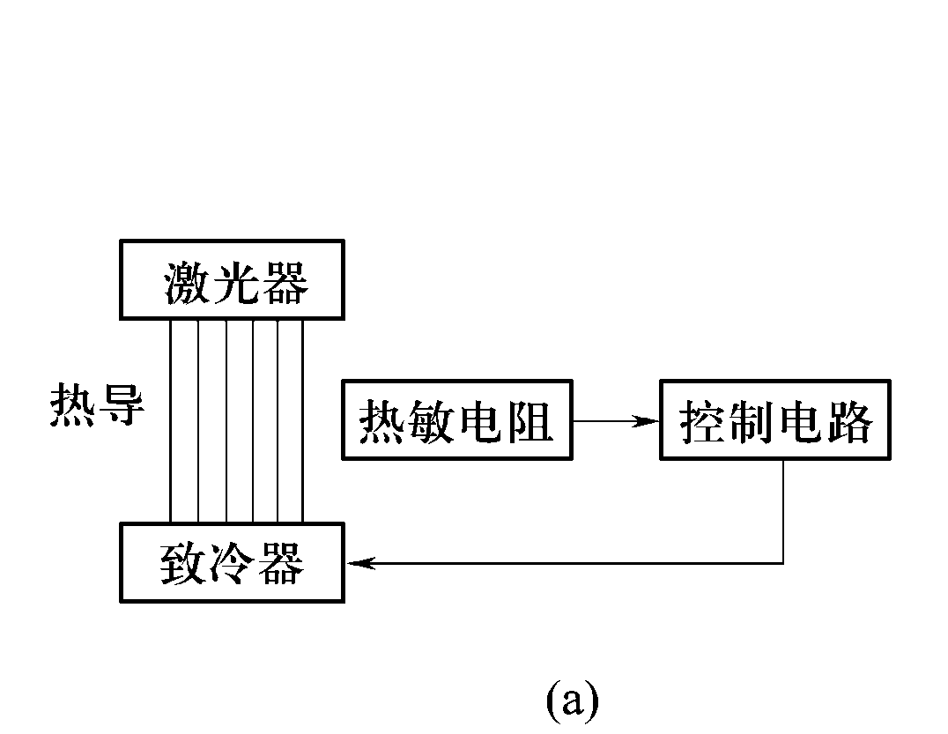
自动温度控制(ATC)电路：
LD的温度控制电路框图如下图所示，由微型制冷器、热敏元件及控制电路组成；
温度变化引起LD输出光功率的变化，可以通过ATC电路进行调节，使输出光功率恢复正常值；
但是，如果环境温度升高较多，经ATC调节后，I_{th}增大较多，则LD的结温因此也升高很多，致使I_{th}继续增大，造成恶性循环，从而影响了LD的使用寿命;
LD温度控制电路框图
因此，为保证激光器长期稳定工作，必须采用自动温度控制电路(ATC)使激光器的工作温度始终保持在20 ℃左右。
Notes:
介绍框图，简单介绍工作原理，然后介绍温度控制的重要性

Slide 16
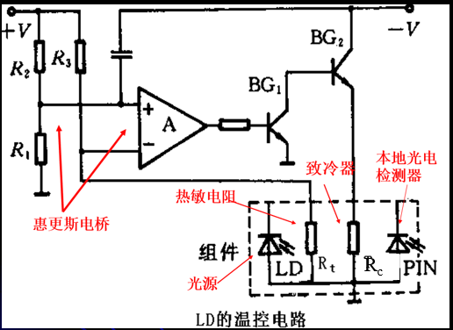
LD的ATC实例:
LD组件中的热敏电阻(R_{t})具有负温度系数，在20 ℃时阻值 R_{t}＝10～12 kΩ，ΔR_{t}/ΔT ≈ -0.5 %/℃；它与R_{l，}R_{2，}R₃组成桥式电路，其输出电压加到差分放大器的同相和反相输入端， 在某温度下，电桥达到平衡;
LD温度升高时，R_{t}下降，差分放大器输入端信号差增大，导致BG_{l}正向导通，通过制冷器R_{c}的电流I_{c}加大，制冷器工作，使LD的温度下降。
T↑→R_{t} (电压下降) ↓ →差分放大器输入端电压差↑→
输出电压↑→ I_{c}↑→ T↓
Notes:
差分放大器一种将两个输入端电压的差以一固定增益放大的电子放大器。

Slide 17
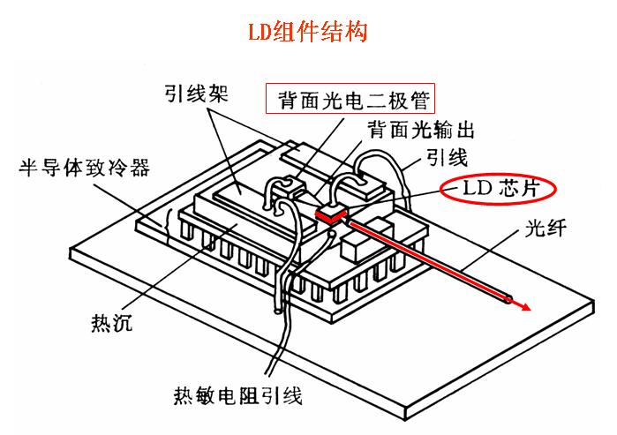
LD的温控组件：
为提高致冷效率和控制精度，半导体致冷器和热敏电阻与LD芯片热沉紧贴在一起，热敏电阻把热沉上的温度变化变成电信号，经放大后控制致冷器电流，实现闭环负反馈自动恒温，这样可把温度的变化控制在±0.1 ℃。
Notes:
介绍温控组件，芯片，耦合光纤，热沉，热敏电阻和半导体制冷器，激光器芯片、热忱和半导体制冷器紧贴在一起。

Slide 18
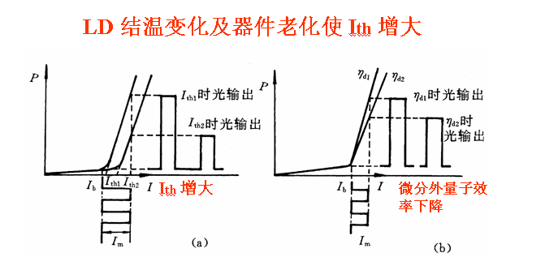
3、 光发送机的自动功率控制(APC)电路：
光发送机的光源经过一段时间使用将出现老化，即激光器的阈值电流(I_{th})和外微分量子效率(η_{d})均会随温度和器件的老化而变化，发射功率减小，因此必须采取附加控制措施。
LD阈值电流(a)及微分外量子效率(b)变化时的光输出
Notes:
阈值电流的增大，相同的调制电流，输出光功率下降，微分量子效率的减小同样导致相同调制电流的情况下光输出的下降

Slide 19
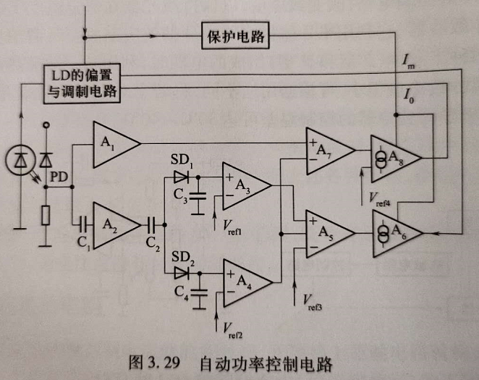
I_{b}和I_{m}的动态控制实现LD稳定的功率输出：
I_{m}
I_{b}
第一，控制激光器的偏置电流(I_{b})，使其自动跟踪阈值电流(I_{th})的变化，从而使激光器总是偏置在最佳工作状态(I_{th}增大，I_{b}也相应的增大)；
第二，控制激光器调制脉冲电流幅度(I_{m})，使其自动跟踪外微分量子效率(η_{d})的变化，从而保持输出光脉冲信号的幅度不变(η_{d}减小，I_{m}相应的增大)。
Notes:
前面介绍过，预偏置电流的选取主要与阈值电流的大小有关，

Slide 20
低漂移的直流
放大器A1
正峰值检
波器A3
控制偏置电流(I_{b}) A8
激光器后端面发射光
A1~P_{av}
A7~ P_{min}
A3~ P_{max} -P_{av}
光电二极管(PD)光/电转换
A5~ P_{max} -P_{min}
A4~ P_{av} -P_{min}
宽带交流
放大器A2
负峰值检
波器A4
控制调制电流的幅度(I_{m}) A6
Notes:
A1-低漂移的直流放大器；A2-宽带交流放大器；A3-正峰值检波器；A4-负峰值检波器；A5的输出正比与Pmax-Pmin，比例与光脉冲的幅度，A6为电流源，控制调制电流的输出；

Slide 21
APC电路的工作原理:
● 利用激光器后端面发射的光作为反馈光信号，用光电二极管(PD)将光功率换成电流信号，并送到一低漂移的直流放大器A1和一宽带交流放大器A2；
● A1的输出信号比例于激光器发射的平均功率P_{av}；
● A2的输出信号送到由SD1和C3组成的正峰值检波器，A3的输出信号比例于(P_{max}-P_{av})；
同时A2的输出信号送到由SD2和C4组成负峰值检测器，A4的输出信号比例于(P_{av}-P_{min});
● 放大器A5的输出信号比例于(P_{max}-P_{min})，即比例于调制光脉冲的幅度，A6 作为电流源输出，控制调制电流的幅度(I_{m})，维持激光器输出光脉冲的幅度恒定;
● A1和A4的输出信号之差在A7形成，A7的输出信号比例于P_{min}，A8作为电流源输出，控制偏置电流I_{b}，使I_{b}跟随阈值的变化，使激光器总是偏置在最佳位置。
Notes:
具体解释自动功率控制的原理

Slide 22
4、 模拟光发送机的驱动电路：
直接强度调制(IM)模拟光发送机对光源的线性要求很高，而半导体激光器的P-I线性较差，要设计复杂的非线性补偿电路；
因此下面主要以线性较好的LED为例讨论模拟光发送机的驱动电路；
在模拟调制系统中，光源输出特性(P—I曲线)的非线性会引起信号严重失真，在音频或视频信号调制时会产生谐波和互调失真及伴随的从调幅到调相的转换而导致的失真;
GaAlAs LED 的总谐波失真约为-30～-50 dB；二次和三次谐波失真随I_{b}增大而减小，随调制频率提高而增大；
互调失真(mω_{n}±nω_{m})还要更大些，其中奇次互调失真往往落在信号频带内，影响最大。
Notes:
介绍光发送机的模拟驱动电路，P-I的非线性会导致信号的严重失真，谐波失真和互调失真；

Slide 23
模拟光发送机的驱动电路
在模拟系统中，对驱动电路的要求有两个：
第一、提供合适的工作点(偏置I_{b})及足够的信号驱动电流，以使光源能输出足够的功率(P_{e})；
第二、输出光功率的幅值和相位按输入信号变化，非线性失真小;
非线性失真的关键在LED光源本身，通常LED的线性并不很理想，其非线性失真为－30～－50 dB，因此在高质量要求的信号传输中(如TV传输)，需对LED进行非线性补偿。
Notes:
输出足够的功率，非线性失真小，

Slide 24
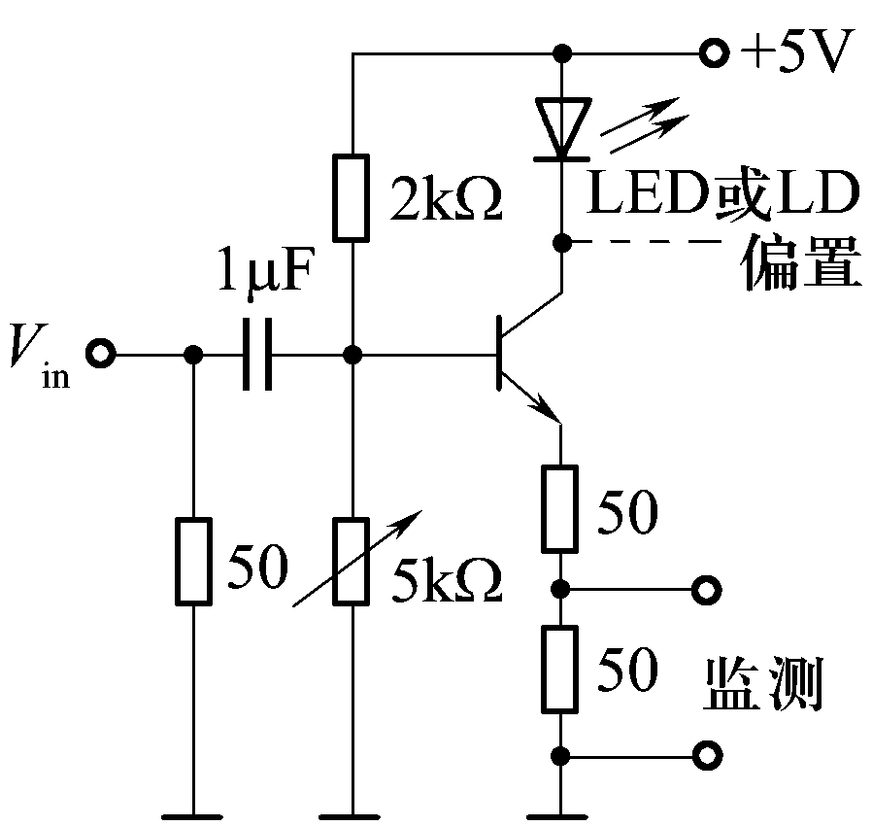
LED光发送机模拟调制驱动电路:
图为共发射极互阻抗LED模拟驱动电路，该电路由基极送入输入电压信号，并转换成集电极电流的变化;
使电路工作在A类状态，静态集电极电流即为LED的偏置电流，即
I_{b}=I_{m}/m，
I_{m}为信号电流峰值，m为调制系数;
设I_{m} =24 mA , m =0.8 ，I_{b}=30 mA;
则工作电流范围为30±24 mA，频响超过100 MHz ;
谐波失真电平优于 -45 dB，适于高速、补偿要求不是很高的场合使用。
图3.31 LED的模拟调制驱动电路
Notes:
介绍LED的模拟驱动电路，A类指的是放大器的工作状态

Slide 25
内容小结：
1、掌握LED/LD的数字驱动电路；
LED：通过三极管的饱和/截止状态实现电流的“开/关”功能；
LD：发射极耦合的晶体管对组成非饱和电流选择开关；
2、掌握LD的自动温度控制电路(ATC)和自动功率控制电路(APC)的工作原理；
ATC电路中由热敏电阻将温度变化转化为电信号，放大后驱动微型制冷器工作；
APC通过I_{b}和I_{m}的动态调控实现激光功率的稳定输出；
3、了解LED的模拟驱动电路；
LED的P-I非线性引起信号调制时的谐波和互调失真；

